Slide 1
Ohjeet tilastokyselyn vastaamiseen
PTT:n ja HTT:n yhteinen tilastointi
30.3.2026

Slide 2
Yleistä tilastoinnista
Kyselylinkki lähetetään yrityksen ilmoittamalle ensisijaiselle yhteyshenkilölle
Yhteyshenkilön tulee välittää linkki varahenkilölleen, jos ei itse pysty vastaamaan esim. työmatkan vuoksi
Linkki on yrityskohtainen
Vastausaikaa on noin 10 työpäivää
1. neljännes (Q1) vastausaika 1.-14.4.2026
2. neljännes (Q2) vastausaika 22.-30.6.2026
Huom! Q2-tiedot kerätään jo kesäkuun aikana, koska moni vastaaja on heinäkuussa lomalla
3. neljännes (Q3) vastausaika 1.-14.10.2026
4. neljännes (Q4) vastausaika 4.-15.1.2027
Tulokset jaetaan kyselykuukauden loppuun mennessä
Tilastoinnissa noudatetaan tarkasti kilpailulainsäädäntöä
Tietoja käsitellään luottamuksellisesti
Kaikissa jaettavissa aineistoissa esitetään vain yhteenlaskettuja tietoja – yrityskohtaisia tietoja ei luovuteta eteenpäin
Ainoastaan kahdella henkilöllä on pääsy yrityskohtaisiin tietoihin:
standardointiasiantuntija Jenni Ilpala, Rakennustuoteteollisuus RTT ry
pääekonomisti Jouni Vihmo, Rakennusteollisuus RT ry
Nämä henkilöt tekevät salassapitosopimuksen tilastoinnissa mukana olevien pörssiyhtiöiden kanssa

Slide 3





Määritelmiä 1(3) Pientaloasuntojen projektityypit
Kuluttajarakentaminen
Kuluttajavetoinen, perinteinen talopakettirakentaminen, missä kuluttaja-asiakas hankkii tontin ja on rakentamislain määrittelemä ”rakennushankkeeseen ryhtyvä”
Kuluttajaprojektit B2C
Talovalmistajan omat gryndihankkeet, joissa on talon lisäksi aina mukana tontti (vuokra- tai omistustontti) sekä piha- ja maarakentaminen
Talovalmistaja myy asiakkaalle joko kiinteistön tai asunto-osakkeen
Tähän luokkaan ilmoitetaan myös omaan taseeseen rakennetut messu- ja näyttelytalot. Näiden hinnaksi ilmoitetaan kohteen myyntihinta ilman arvonlisäveroa
Yritysprojektit B2B
Hankkeet, joissa asiakkaana on yritys (esim. rakennusliike) tai yhteisö (esim. asunto-osakeyhtiö tai osuuskunta): yritysasiakas hankkii ja hallinnoi maa-aluetta/tonttia, jonne talovalmistaja myy talotoimituksen ja rakentamispalvelua.
Huom! Tilastokyselyyn ei ilmoiteta niitä yritysprojekteja, joissa asiakkaana on tässä tilastoinnissa mukana oleva toinen talovalmistaja
Tilastoinnissa mukana olevat yritykset löytyvät seuraavalta sivulta
Esimerkki: Talovalmistaja A toimittaa talovalmistaja B:lle hirsirungon, jonka B rakentaa kuluttaja-asiakkaalle muuttovalmiiksi saakka
A ei ilmoita tätä talotoimitusta tilastointiin, koska asiakasyritys B on mukana tässä tilastoinnissa
Kohde tulee huomioituna tilastoinnissa B:n ilmoittamissa kuluttajarakentamisen kohteissa

Slide 4
Tilastoinnissa mukana olevat yritykset
Pientaloteollisuus PTT ry
DEN Finland Oy
Jetta-Talo Oy
Jopera Oy
Jämerä Kivitalot Oy
Kannustalo Oy
Kasteli-talot Oy
Lakka Kivitalot
Lammi-Kivitalo
PolarHouse Oy
Sievitalo Oy
Älvsbytalo Oy
Hirsitaloteollisuus ry
Arctichouse (Suomen Lomakoti Oy)
Oy CrossLam Kuhmo Ltd
DEN Finland Oy / Finnlamelli
Euro Loghouses Oy
Finnlog (Rakennusliike PAK Oy)
Honkarakenne Oyj
Honkatalot (Oy Primapoli Ltd)
Huvila Seppälä Oy
Kiirunatalot Oy
Kontiotuote Oy
Kuusamo Hirsitalot Oy
Mammutti Talotehdas Oy
Ollikaisen Hirsirakenne Oy
Pellopuu Oy
Pohjan Timber-Hirsi Oy
Rantasalmi (Finn-Bois MTR Oy)
Oy Timber Frame Ltd
Vaaran Aihkitalot Oy
Vaaran Palkki Oy
Huom! Tilastointiin voidaan ottaa mukaan uusia yrityksiä vain vuodenvaihteessa.
Huom! Tilastoinnissa mukana olevien yritysten välisiä kauppoja ei tilastoida (ks. edellinen sivu)

Slide 5
Määritelmiä 2(3) Toimitukset, myynti, tilauskanta ja vienti
Toimitukset
Talotoimituksiin ilmoitetaan kyselyjakson aikana talotehtaalta kotimaan asiakkaille lähteneet talotoimitukset euroina (alv 0 %) ja asuntojen lukumääränä.
Talotoimitus merkitään toimitetuksi, kun ensimmäinen toimituserä lähtee asiakkaalle.
Myynti
Myyntiin ilmoitetaan kyselyjakson aikana kotimaan asiakkaiden kanssa tehdyt uudet kaupat euroina (alv 0 %) ja asuntojen lukumääränä riippumatta onko kauppa ehdollinen tai ilman ehtoja (esim. rakentamislupa-, rahoitus- tai asunnonmyyntiehto)
Tilauskanta
Tilauskantaan ilmoitetaan kotimaan kokonaistilauskanta euroina (alv 0 %) ja asuntojen lukumääränä.
Kauppasopimukseen liittyvät ehdot eivät vaikuta, vaan koko tilauskanta tilastoidaan.
Jo ilmoitettujen talotoimitusten osia/osatoimituksia ei ilmoiteta tilauskantaan.
Vienti
Vientiin ilmoitetaan talotoimitusten määrä euroina (alv 0 %) kohdemaittain/-alueittain
Ilmoitetaan tilastoon, kun ensimmäinen toimituserä on lähtenyt tehtaalta

Slide 6
Määritelmiä 3 (3) Talotyypit
Omakoti- ja paritaloasunnot
Vakituiseen asumiseen tarkoitetut 1-2 asunnon asuintalot ja paritaloasunnot
Tilastokeskuksen käyttämä termi on erilliset pientalot
Muut asunnot
Tähän ilmoitetaan kaikki muut vakituiseen asumiseen tarkoitetut asunnot talotyypistä riippumatta eli:
Rivi- ja ketjutaloasunnot
Luhtitalo- ja muut pienkerrostaloasunnot
Kerrostaloasunnot
Vapaa-ajan asunnot
Vapaa-ajan asuntoihin ilmoitetaan talotyypistä riippumatta kaikki vapaa-ajan asumiseen tarkoitetut asunnot
Piharakennukset
Esim. autotallit, varastot, pihasaunat
Palvelurakennukset
Palvelurakennuksiin ilmoitetaan kaikki muut rakennukset paitsi asuinrakennukset ja piharakennukset
Esim. päiväkodit, hoivatilat, koulut, liiketilat, toimistot, tuotantotilat jne.

Slide 7
UKK – Usein kysyttyjä kysymyksiä
Miksi ylipäätään tilastoidaan?
Koska koko toimialan ja alan yritysten on tiedettävä mihin suuntaan markkina kehittyy
Koska tilastoista saadaan mediaa kiinnostavaa viestittävää
Jotta yritykset voivat verrata omia tuloslukujaan koko toimialan kehitykseen
Miksi kysytään erikseen omakoti- ja paritalot, vapaa-ajan asunnot ja muut asunnot?
Koska mediaa ja suurta yleisöä kiinnostaa omakoti- ja mökkirakentamisen määrät
Koska vapaa-ajan asunnot tärkeä osa-alue erityisesti hirsitalovalmistajille
Miksi kysytään erikseen kuluttajarakentaminen, kuluttajaprojektit (B2C) ja yritysprojektit (B2B)?
Koska kaupungistuminen jatkuu ja kaupunkimaisilla alueilla tuottajamuotoisen rakentamisen osuus todennäköisesti kasvaa
Miksi kysytään erikseen puu-, hirsi- ja kivirakentaminen?
Koska runkomateriaalien markkinaosuudet kiinnostavat mediaa sekä myös alan toimijoita.
Vain muutamilla yrityksillä on valikoimassaan eri runkomateriaaleja, joten tämä ei monimutkaista useimpien yritysten vastaamista
Miksi kysytään tietoja viennistä?
Koska tämä tieto on olennainen erityisesti hirsirakentajille
Koska viennissä voi olla suuri potentiaali koko toimialalle
Miksi kysytään vain kokonaistilauskanta eikä tilauskantaa loppuvuodelle ja erikseen seuraaville vuosille?
On havaittu, että vuoden vaihtuessa merkittävä osa päättyvän vuoden tilauskannasta on siirtynyt seuraavalle vuodelle
Tilauskantaa seurataan siis jatkuvana suureena

Slide 8
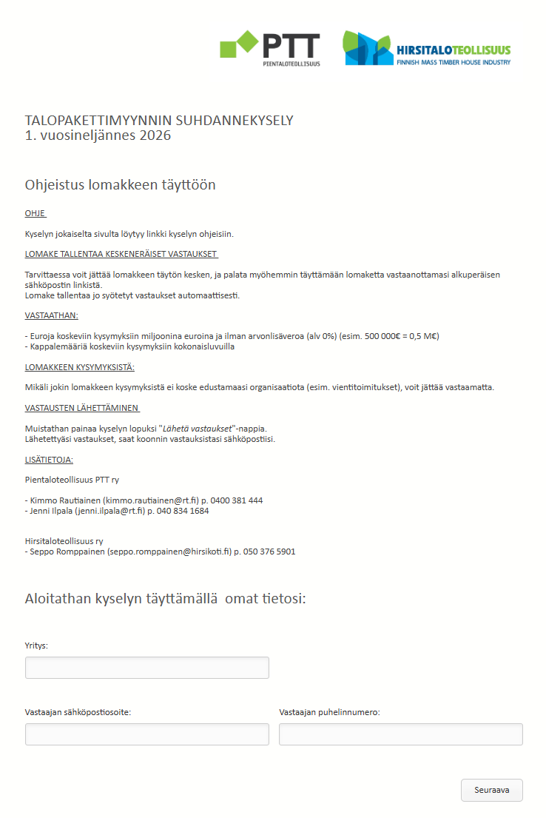
1. Kyselylomakkeen etusivu
Linkki kyselylomakkeeseen löytyy Jenni Ilpalan 1.4. lähettämästä sähköpostista
Lomakkeen ensimmäisellä sivulla on ohjeet, ja sivulle tallennetaan vastaajan tiedot.
Tiedot tallentuvat automaattisesti, joten lomakkeella voi siirtyä vapaasti sivulta toiselle.
Lomakkeen täyttämisen voi myös tarvittaessa jättää kesken, ja sen täyttämiseen voi palata alkuperäisen sähköpostin linkistä
Antamasi vastaukset lähetetään koottuna sähköpostiosoitteeseen, johon kyselylinkki on alun perin lähetetty (ensiijaiselle yhteyshenkilölle).

Slide 9
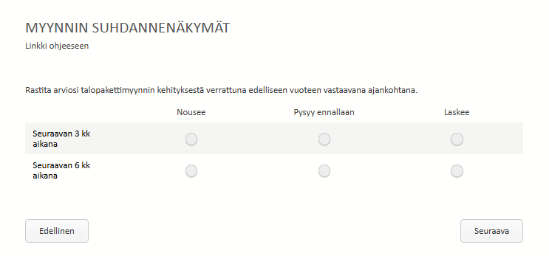
2. Myynnin suhdannenäkymät
Rastita arviosi talopakettimyynnin kehityksestä verrattuna edelliseen vuoteen vastaavana ajankohtana
Vastauksista lasketaan saldoluku, joka kuvaa koko toimialan arviota suhdannenäkymistä

Slide 10
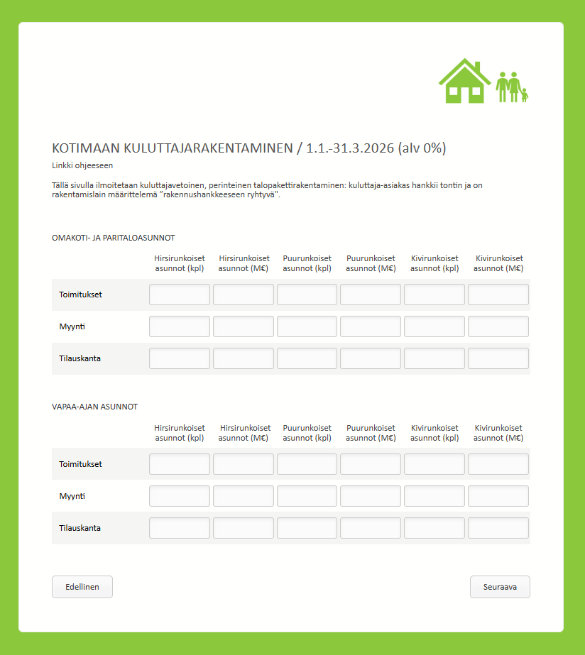
3. Kotimaan kuluttajarakentaminen
Tälle sivulle ilmoitetaan kuluttajavetoisen asuntorakentamisen kotimaan toimitukset, myynti ja tilauskanta
Asuntojen lukumääränä
Euroina (M€, alv 0 %)
Sivulla on 2 taulukkoa:
Ylempään ilmoitetaan omakoti- ja paritaloasunnot
Alempaan ilmoitetaan vapaa-ajan asunnot talotyypistä riippumatta
Taulukoissa on omat sarakkeensa eri runkomateriaaleille
Hirsirunkoiset asunnot
Puurunkoiset asunnot
Kivirunkoiset asunnot (betoniharkko, kevytbetoni, kennoharkko, tiili jne.)
Täytä lomake soveltuvin osin, eli
Esimerkki: Hirsitalovalmistajat täyttävät vain kaksi ensimmäistä saraketta
Esimerkki: Jos yritys toimittaa sekä hirsi- että puurunkoisia taloja, täytetään hirsitalojen ja puurunkoisten talojen sarakkeet
Esimerkki: Vapaa-ajan asuntojen taulukko jätetään tyhjäksi, jos yritys ei ole toimittanut tai myynyt vapaa-ajan asuntoja
Hirsi-, puu- ja kivitaloille on omat sarakkeensa, eli esim. hirsitalovalmistajat täyttävät 2 ensimmäistä saraketta.

Slide 11
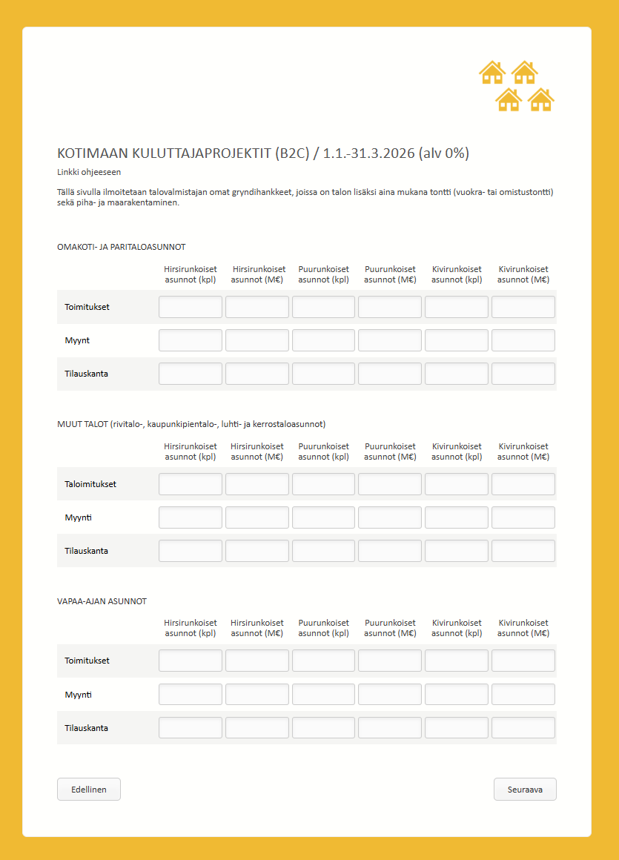
3. Kotimaan kuluttajaprojektit (B2C)
Tälle sivulle ilmoitetaan kotimaan toimitukset, myynti ja tilauskanta talovalmistajan omissa gryndihankkeissa
Asuntojen lukumääränä
Euroina (M€, alv 0 %)
Sivulla on 3 taulukkoa:
Ylimpään ilmoitetaan omakoti- ja paritaloasunnot
Keskimmäiseen ilmoitetaan asunnot muissa talotyypeissä
Alimpaan ilmoitetaan vapaa-ajan asunnot talotyypistä riippumatta
Taulukoissa on omat sarakkeensa eri runkomateriaaleille
Hirsirunkoiset asunnot
Puurunkoiset asunnot
Kivirunkoiset asunnot (betoniharkko, kevytbetoni, kennoharkko, tiili jne.)
Täytä lomake soveltuvin osin, eli
Esimerkki: Hirsitalovalmistajat täyttävät vain kaksi ensimmäistä saraketta
Esimerkki: Jos yritys toimittaa sekä hirsi- että puurunkoisia taloja, täytetään hirsitalojen ja puurunkoisten talojen sarakkeet
Esimerkki: MUUT TALOT ja VAPAA-AJAN ASUNNOT – taulukot jätetään tyhjäksi, jos yritys ei ole niitä toimittanut tai myynyt

Slide 12
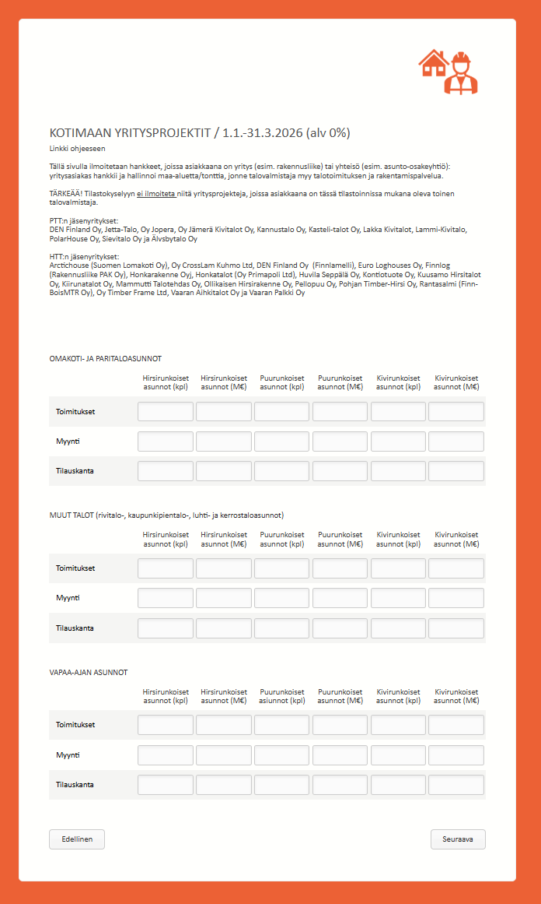
4. Kotimaan yritysprojektit
Tälle sivulle ilmoitetaan kotimaan toimitukset, myynti ja tilauskanta hankkeissa, joissa asiakkaana on yritys tai yhteisö
Asuntojen lukumääränä
Euroina (M€, alv 0 %)
Sivulla on kolme taulukkoa:
Ylimpään ilmoitetaan omakoti- ja paritaloasunnot
Keskimmäiseen ilmoitetaan asunnot muissa talotyypeissä (esim. rivitalot, luhtitalot, pienkerrostalot, kerrostalot)
Alimpaan ilmoitetaan vapaa-ajan asunnot talotyypistä riippumatta
Taulukoissa on omat sarakkeensa eri runkomateriaaleille
Hirsirunkoiset asunnot
Puurunkoiset asunnot
Kivirunkoiset asunnot (betoniharkko, kevytbetoni, kennoharkko, tiili jne.)
Täytä lomake soveltuvin osin
HUOM! Tilastokyselyyn ei ilmoiteta niitä yritysprojekteja, joissa asiakkaana on tässä tilastoinnissa mukana oleva talovalmistaja. Jos näin ei tehtäisi, nämä hankkeet tulisivat tilastoitua kahteen kertaan. Tilastoinnissa mukana olevat yritykset löytyvät lomakkeen yläosasta sekä tämän ohjeen sivulta 4.

Slide 13
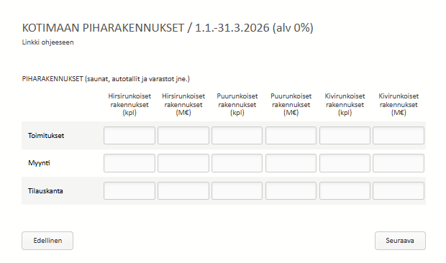
5. Kotimaan piharakennukset
Tälle sivulle ilmoitetaan kotimaahan piharakennusten toimitukset, myynti ja tilauskanta
Rakennusten lukumääränä
Euroina (M€, alv 0 %)
Piharakennuksia ovat esim. autotallit, pihasaunat, varastot, aitat jne.
Taulukossa on omat sarakkeensa eri runkomateriaaleille
Hirsirunkoiset piharakennukset
Puurunkoiset piharakennukset
Kivirunkoiset piharakennukset (betoniharkko, kevytbetoni, kennoharkko, tiili jne.)
Täytä lomake soveltuvin osin
Esimerkki: Hirsitalovalmistajat täyttävät vain kaksi ensimmäistä saraketta
Esimerkki: Taulukko jätetään tyhjäksi, jos yritys ei ole toimittanut tai myynyt piharakennuksia

Slide 14
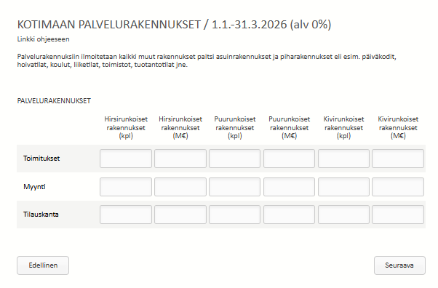
6. Kotimaan palvelurakennukset
Tälle sivulle ilmoitetaan palvelurakennusten toimitukset, myynti ja tilauskanta kotimaahan asiakastyypistä riippumatta
Rakennusten lukumääränä
Euroina (M€, alv 0 %)
Palvelurakennuksiin ilmoitetaan esim. päiväkodit, hoivakodit, koulut, liikerakennukset, toimistot jne.
Taulukossa on omat sarakkeensa eri runkomateriaaleille
Hirsirunkoiset palvelurakennukset
Puurunkoiset palvelurakennukset
Kivirunkoiset palvelurakennukset (betoniharkko, kevytbetoni, kennoharkko, tiili jne.)
Täytä lomake soveltuvin osin
Esimerkki 1: Hirsitalovalmistajat täyttävät vain kaksi ensimmäistä saraketta
Esimerkki 2: Taulukko jätetään tyhjäksi, jos yritys ei ole toimittanut tai myynyt palvelurakennuksia

Slide 15
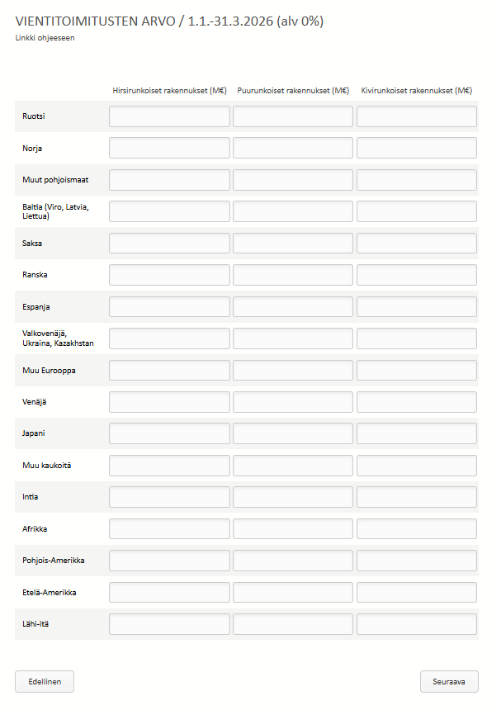
7. Vienti
Tälle sivulle ilmoitetaan vientitoimitusten yhteenlaskettu arvo (M€, alv 0 %) kohdealueittain
Taulukossa on omat sarakkeensa eri runkomateriaaleille
Hirsirunkoiset palvelurakennukset
Puurunkoiset palvelurakennukset
Kivirunkoiset palvelurakennukset (betoniharkko, kevytbetoni, kennoharkko, tiili jne.)
Täytä lomake soveltuvin osin
Esimerkki: Hirsitalovalmistajat täyttävät vain ensimmäisen sarakkeen
Esimerkki: Taulukko jätetään tyhjäksi, jos yrityksellä ei ole ollut vientiä

Slide 16
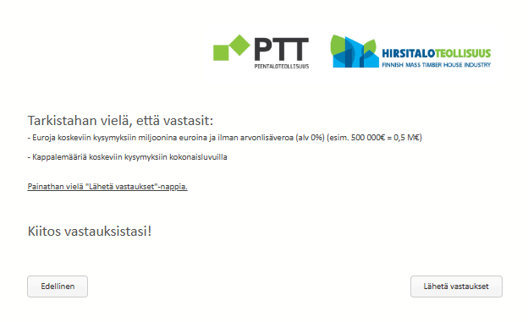
8. Kyselyn viimeinen sivu
Paina ”Lähetä vastaukset” –painiketta
Annetuista vastauksista lähetetään kooste sähköpostiosoitteeseen, johon kyselylinkki alun perin lähetettiin (ensisijaiselle yhteyshenkilölle).

Slide 17
Lisätietoja
Pientaloteollisuus PTT ry
Kimmo Rautiainen, p. 0400 381 444, kimmo.rautiainen@rt.fi
Jenni Ilpala, p. 040 834 1684, jenni.ilpala@rt.fi
Hirsitaloteollisuus ry
Seppo Romppainen, p. 050 376 5901 , seppo.romppainen@hirsikoti.fi

